Slide 1
comics

Slide 2
comics

Slide 3
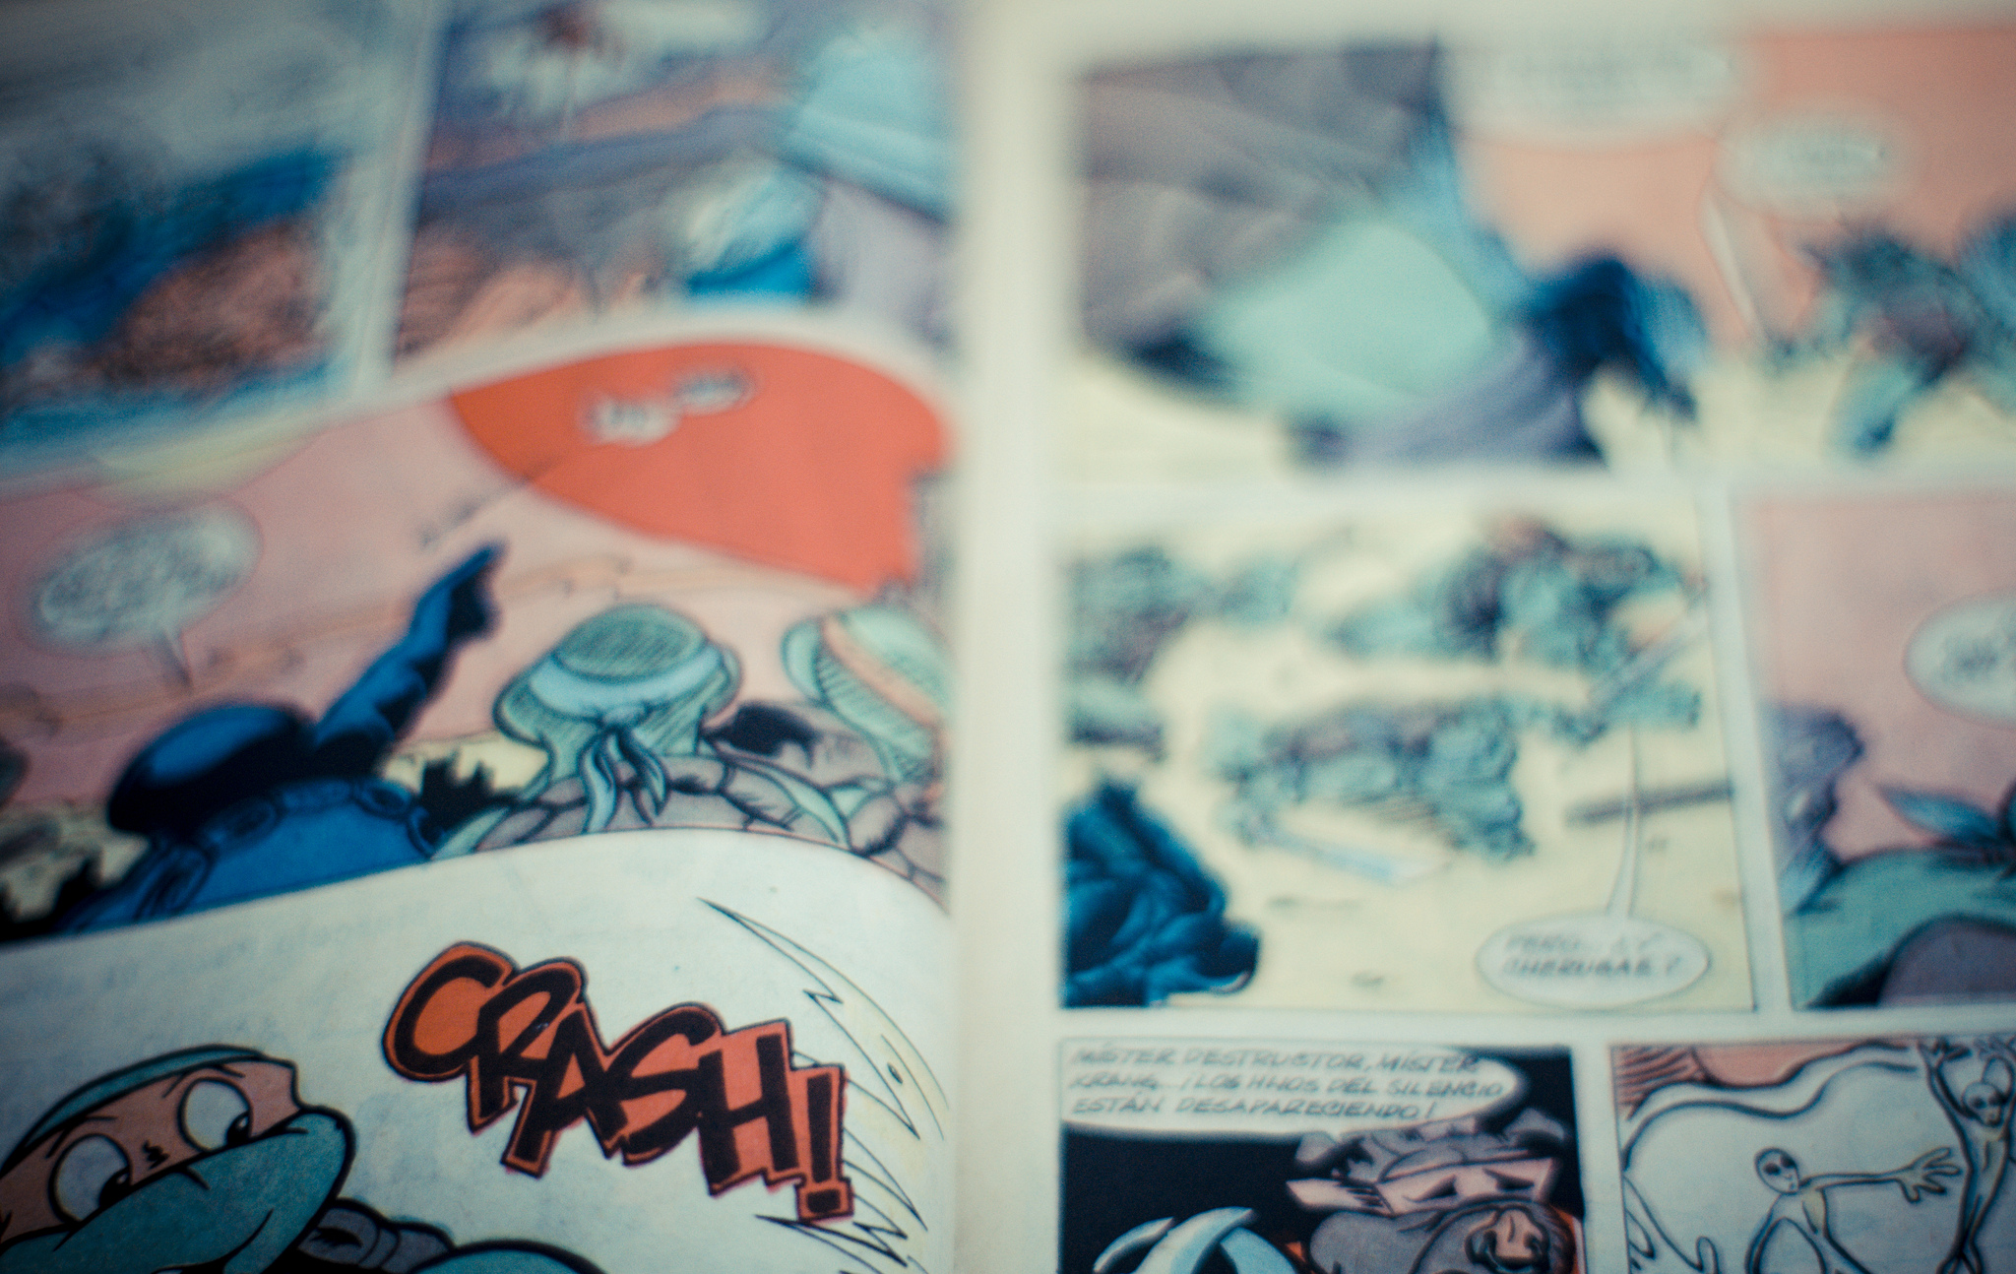
Comic-Strip
Abfolge von Zeichnungen
Oft mit Sprechblasen

Slide 4
Comic-Strip
Abfolge von Zeichnungen
Oft mit Sprechblasen

Slide 5
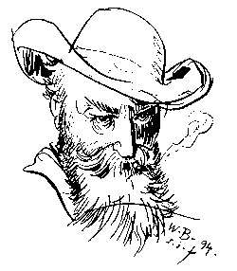
Erste Comic-autoren
Rodolphe Töpffer (Genf, 1799–1846)
Wilhelm Busch (München/Frankfurt, 1832–1908)

Slide 6
Erste Comic-autoren
Rodolphe Töpffer (Genf, 1799–1846)
Wilhelm Busch (München/Frankfurt, 1832–1908)

Slide 7
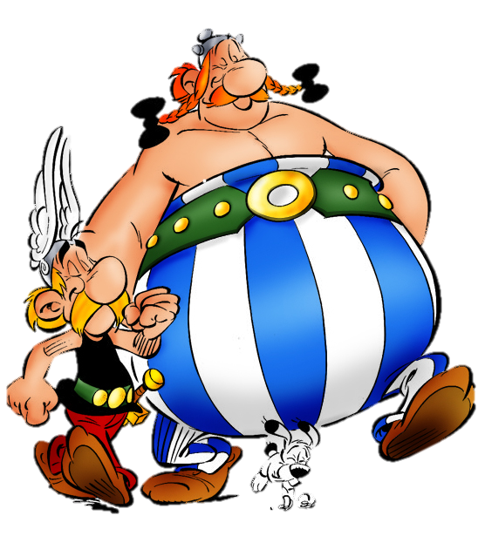
Asterix & Obelix
Asterix
Klein
Klug
Obelix
Gross
Stark

Slide 8

Batman
März 1939
Personen
Bruce Wayne
Alfred Pennyworth
Gotham City

Slide 9
Quellen
Mickey Mouse by Disney via Wikipedia
Comic-Strip-Hintergrund by Gonzalo Díaz Fornaro [CC BY-ND 2.0] via Flickr
Rodolfe Toepffer by Rodolfe Toepffer [PD] via Wikipedia
Wilhelm Busch by Wilhelm Busch [PD] via Wikipedia
Umrisse Frankreich by Lokal_Profil [PD] via Wikipedia
Asterix und Obelix by Marcos Piccin [CC BY-NC-ND 2.0] via Flickr
Bam by MITLRproductions [CC BY 2.0] via Flickr
Wellenmuster by OpenClipart-Vectors [CC0] via Pixabay
Batman by mohamed1982eg [CC0] via Pixabay

